Slide 1
IDEA的DeBug模式
本次使用资金系统的登录模块进行演示
赵 玺

Slide 2
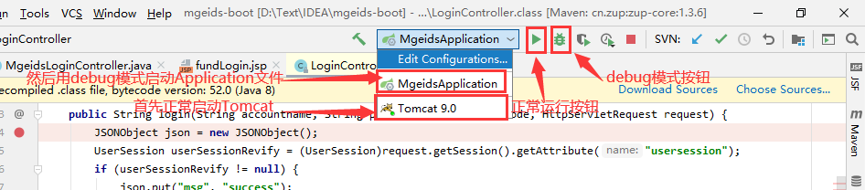
进入DeBug模式
启动Tomcat，用debug按钮运行Application文件

Slide 3
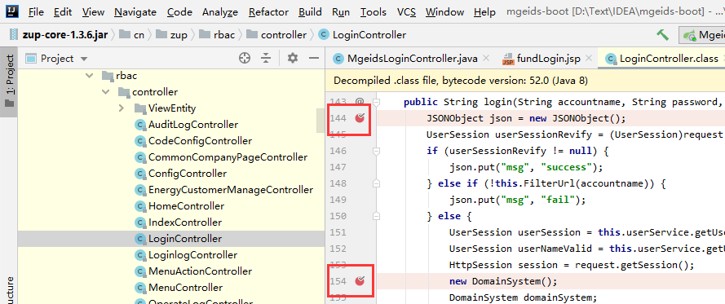
添加断点
添加断点的方法：选定要设置断点的代码行，在行号的区域后面单击鼠标左键，出现圆点即设置断点。

Slide 4
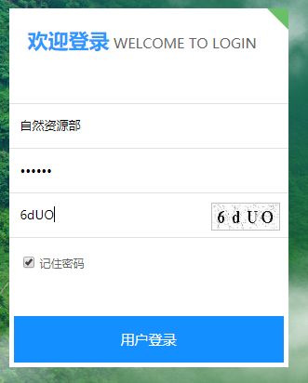
运行系统并进行登录操作
当添加完断点后便可运行系统进入调试，点击登录

Slide 5
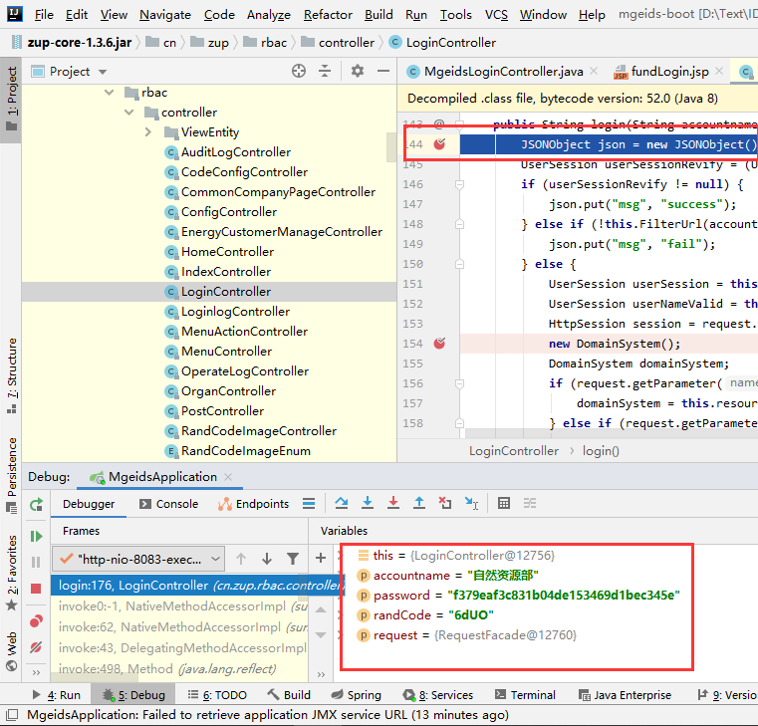
debug窗口
点击登录如果系统运行经过你设置的断点后会自动进入IDEA跳到你设置的断点处，并携带者从客户端获得的数据

Slide 6
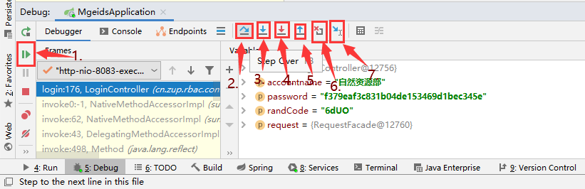
debug窗口介绍
接下来介绍debug窗口常用的几个按钮及其功能

Slide 7
1.Resume Program 快捷键：F9
跨断点调试，点击该按钮后会直接跳转到下一个断点处，如果没有断点即跳过直接运行程序。
2.step over 快捷键F8
步过，点击按钮，程序向下执行一行（如果当前行有方法调用，这个方法将被执行完毕返回，然后到下一行）。
3.step into 快捷键F7
步入，点击按钮，程序向下执行一行。如果该行有自定义方法，则运行进入自定义方法（不会进入官方类库的方法）。
4.Force step into
强制步入， 该按钮在调试的时候能进入任何方法，查看底层源码的时候可以用这个进入官方类库的方法。

Slide 8
5.step out
步出，从步入的方法内退出到方法调用处，如果在调试的时候你进入了一个方法，并觉得该方法没有问题，你就可以使用step out跳出该方法，返回到该方法被调用处的下一行语句。值得注意的是，该方法已执行完毕。
6.Drop frame
回退断点，点击该按钮后，你将返回到当前方法的调用处重新执行，并且所有上下文变量的值也回到那个时候。只要调用链中还有上级方法，可以跳到其中的任何一个方法。
7.Run to Cursor
运行到鼠标点击的光标处，你可以将光标定位到你需要查看的那一行，然后使用这个功能，代码会运行至光标行，而不需要打断点。

Slide 9
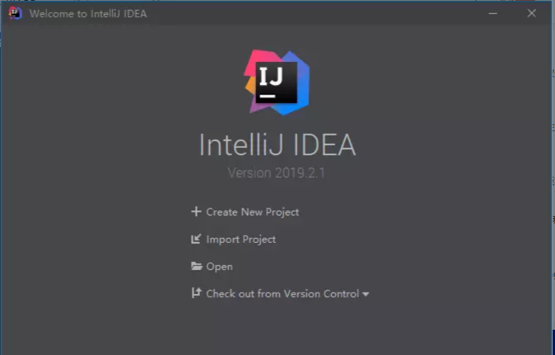
总结
IDEA是目前最好用的开发工具之一，其中它的DeBug模式便是它成功的原因之一。Debug用来追踪代码的运行流程，通常在程序运行过程中出现异常，启用Debug模式可以分析定位异常发生的位置，以及在运行过程中参数的变化。通常我们也可以启用Debug模式来跟踪代码的运行流程去学习三方框架的源码。

